Slide 1


11장 스윙 컴포넌트
파워자바(개정3판)

Slide 2
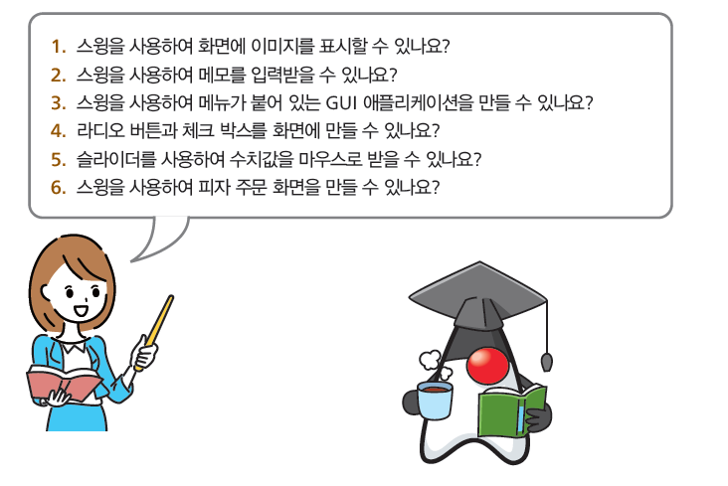
11장의 목표

Slide 3
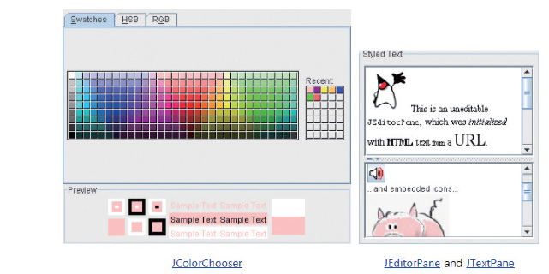
스윙 컴포넌트 소개
스윙(Swing) 컴포넌트는 윈도우 기반 응용 프로그램을 만드는 데 사용되는 JFC(Java Foundation Classes)의 일부이다.
AWT와 달리, 스윙은 플랫폼 독립적이고 경량 컴포넌트 구조이다. javax.swing 패키지는 JButton, JTextField, JTextArea, JRadioButton, JCheckbox, JMenu, JColorChooser 등과 같은 클래스를 제공한다.

Slide 4
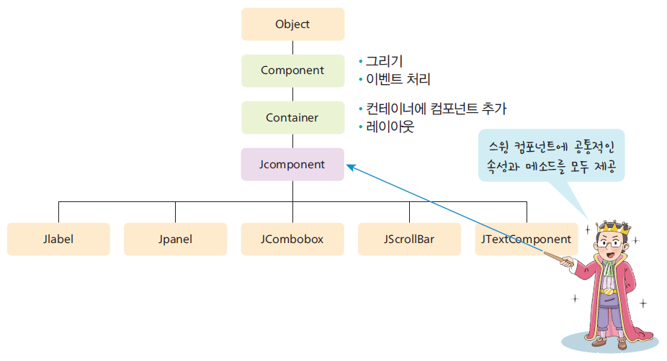
Jcomponent 클래스
최상위 컨테이너를 제외하고는 거의 모든 컴포넌트가 JComponent를 상속받는다. 예를 들어서 JPanel, JLabel, JButton, JComboBox같은 컴포넌트들은 모두 JComponent를 상속받고 있다.
JComponent 클래스에는 스윙 컴포넌트들이 공통적으로 가져야 하는 속성과 메소드가 포함되어 있다.

Slide 5
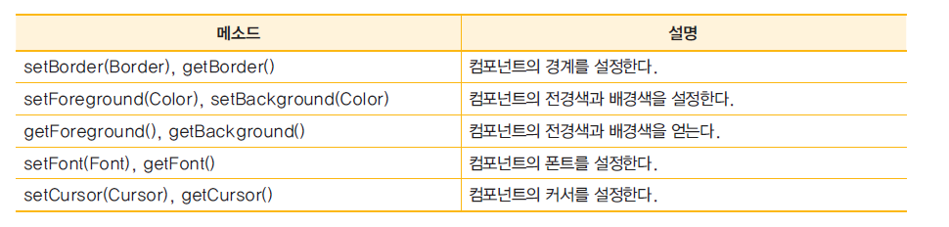
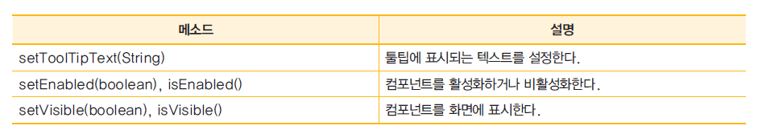
Jcomponent 클래스의 메소드

Slide 6
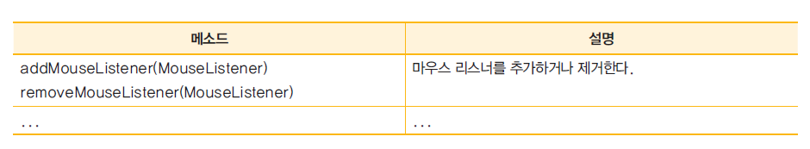
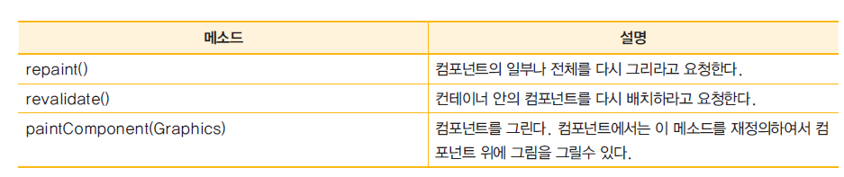
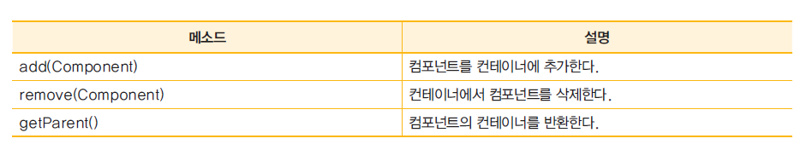
Jcomponent 클래스의 메소드

Slide 7
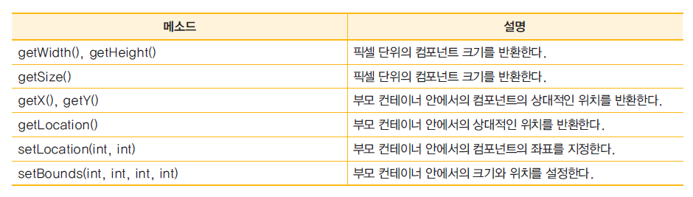
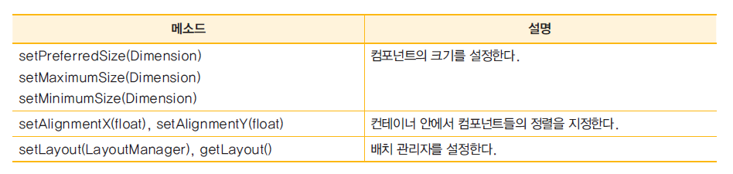
Jcomponent 클래스의 메소드

Slide 8
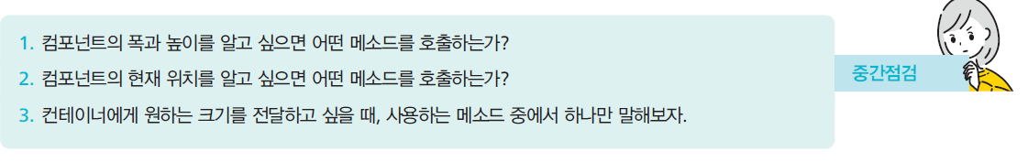
중간점검

Slide 9
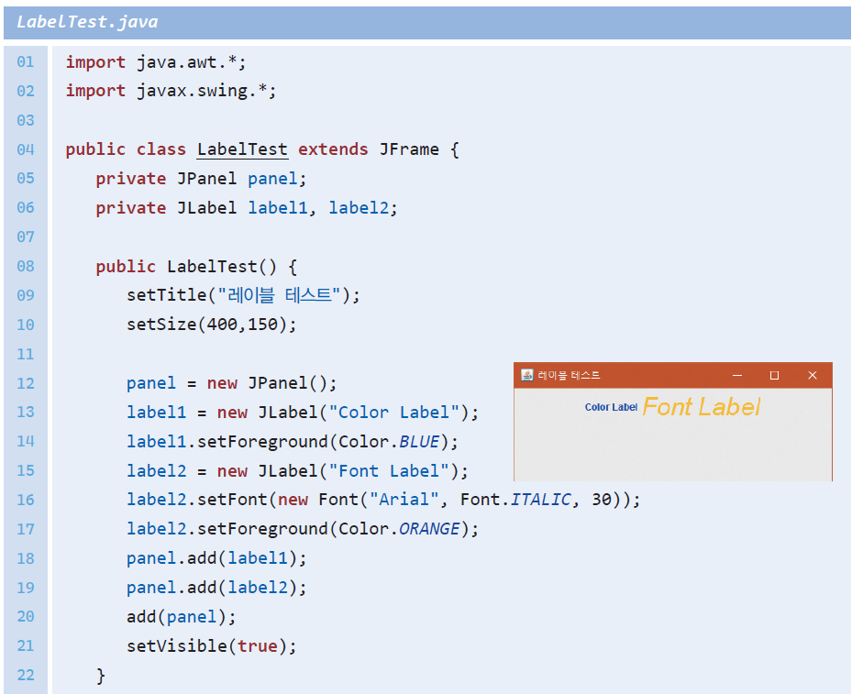
예제: 레이블의 폰트 변경하기

Slide 10
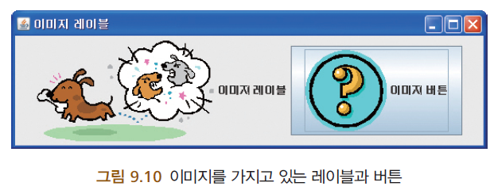
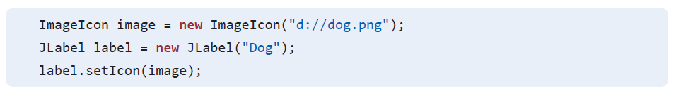
레이블에 이미지 표시하기
레이블과 버튼에는 텍스트뿐만 아니라 이미지도 표시할 수 있다.

Slide 11
예제:
레이블로 이미지를 표시하고 아래에 버튼을 표시해보자. d: 드라이브에 dog.png 파일이 있어야 한다.

Slide 12
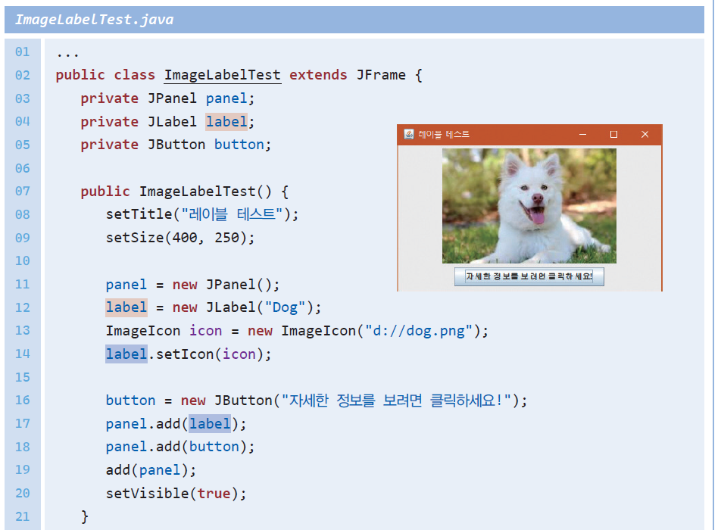
예제:

Slide 13
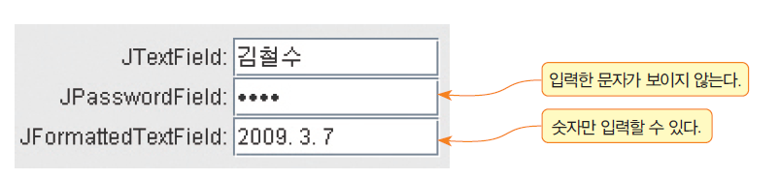
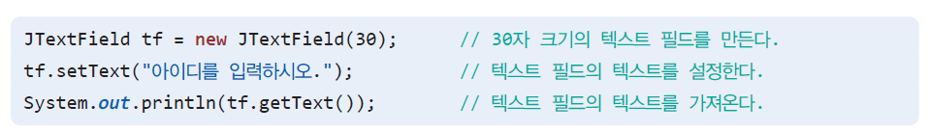
텍스트 필드
텍스트 필드(text field)는 입력이 가능한 한 줄의 텍스트 필드를 만드는 데 사용

Slide 14
예제: 사용자로부터 받은 정수의 제곱 계산하기
텍스트 필드를 이용하여 사용자로부터 정수를 입력받은 후에 정수의 제곱을 구하여 결과를 출력 전용의 텍스트 필드를 이용하여 표시하는 프로그램을 작성하여 보자.

Slide 15
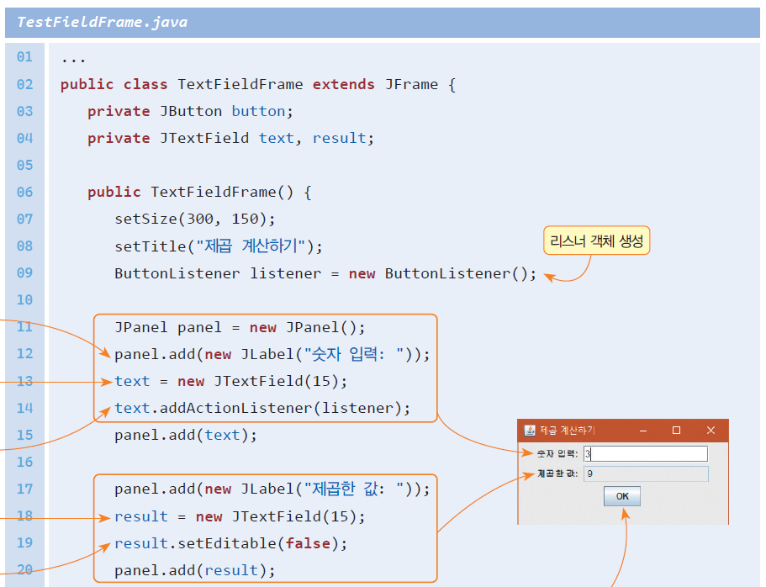
예제: 사용자로부터 받은 정수의 제곱 계산하기

Slide 16
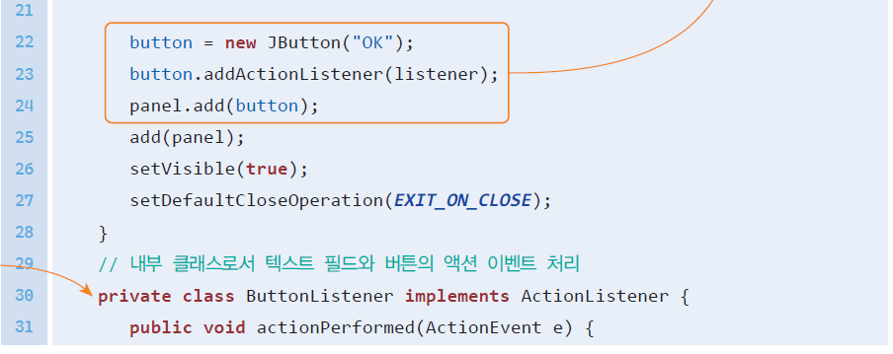
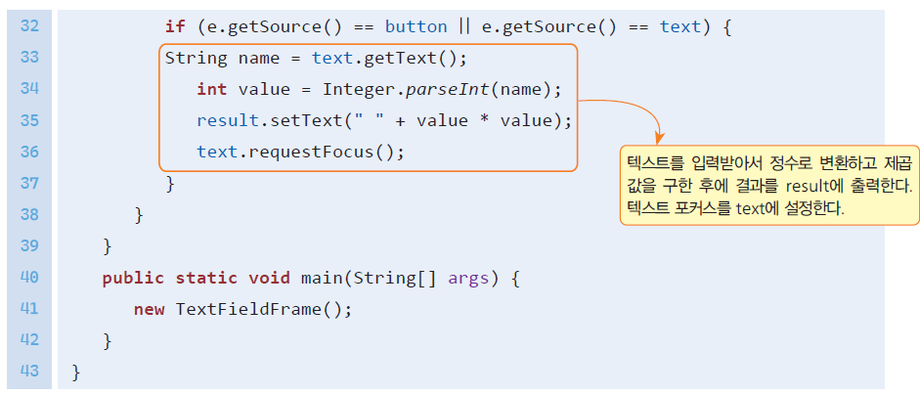
예제: 사용자로부터 받은 정수의 제곱 계산하기

Slide 17
예제: 패스워드 필드 사용하기
패스워드 필드는 용어 그대로 암호를 입력받을 때 사용한다. 패스워드 필드에 사용자가 암호를 입력하면 글자들이 모두 * 문자로 표시된다. 패스워드 필드를 사용하여서 다음과 같은 로그인 윈도우를 작성하여 보자.

Slide 18
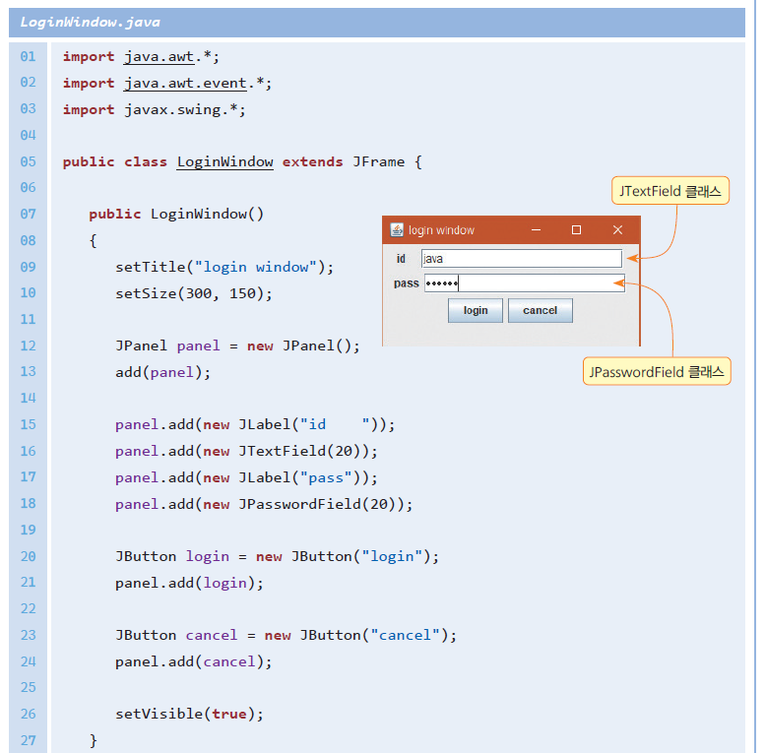
예제: 패스워드 필드 사용하기

Slide 19
텍스트 영역 사용하기
텍스트 영역(TextArea)은 앞의 텍스트 필드와 비슷하지만 한 줄이 아니라 여러 줄의 텍스트가 들어 갈 수 있다.

Slide 20
예제: 텍스트 필드 사용하기
사용자가 텍스트 필드에 텍스트를 입력하고 엔터키를 누르면 이것을 텍스트 영역에 추가하는 프로그램을 작성하여 보자.

Slide 21
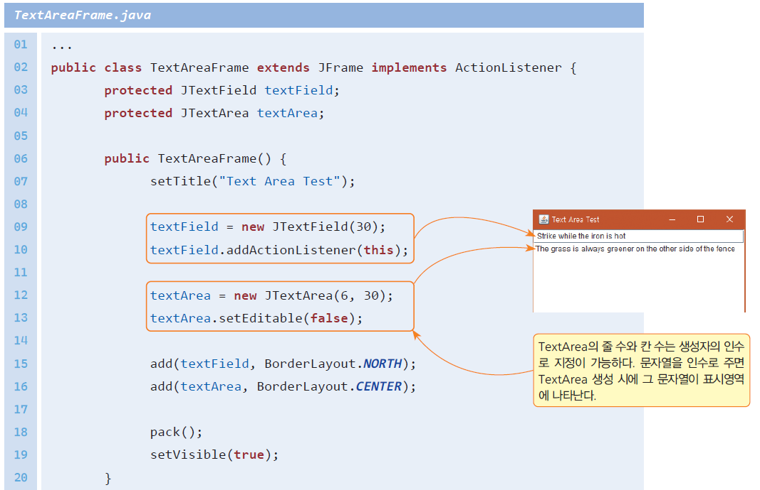
예제: 텍스트 필드 사용하기

Slide 22
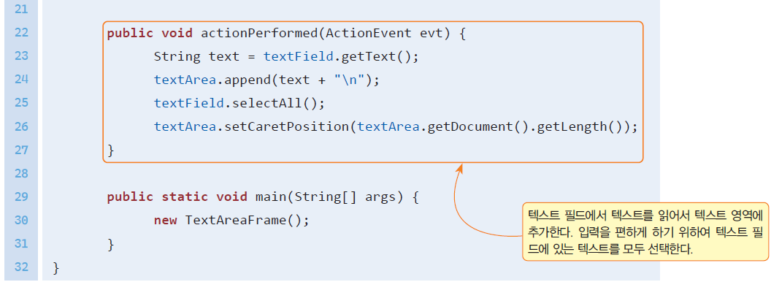
예제: 텍스트 필드 사용하기

Slide 23
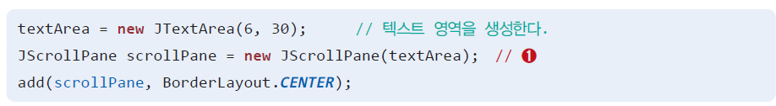
스크롤 페인
스크롤 페인(scroll pane)은 컴포넌트에 스크롤 기능을 제공한다.

Slide 24

중간점검

Slide 25
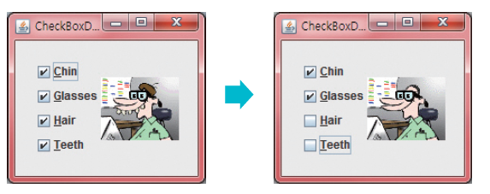
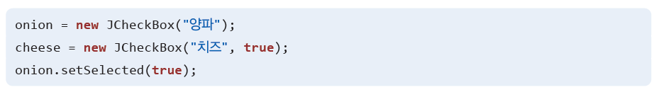
체크박스
체크 박스(check box)란 사용자가 클릭하여서 체크된 상태와 체크되지 않은 상태 중의 하나로 만들 수 있는 컨트롤이다.

Slide 26
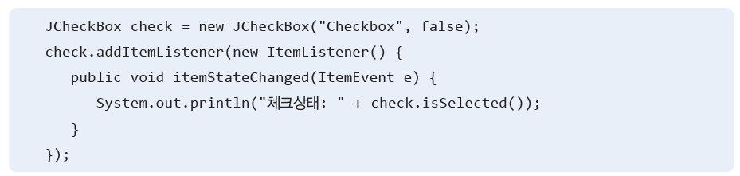
체크박스 이벤트 처리
사용자가 체크 박스를 클릭하면 ItemEvent가 발생한다. ItemEvent를 처리하려면 ItemListener를 구현하여야 한다. 무명 클래스를 사용하는 것이 편하다

Slide 27
예제: 체크 박스 사용하기
아래와 같은 2개의 체크 박스를 가지는 프로그램을 작성해보자.

Slide 28
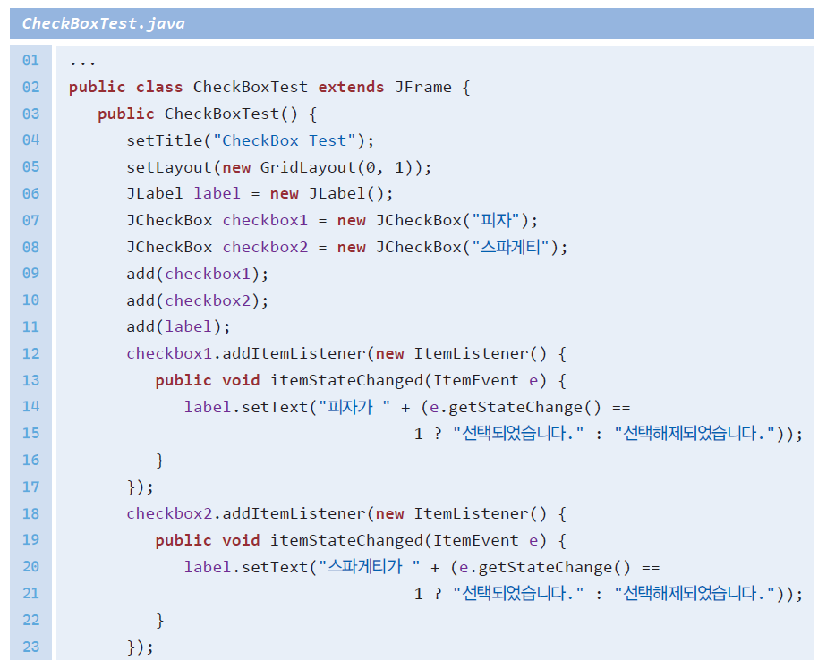
예제: 체크 박스 사용하기

Slide 29
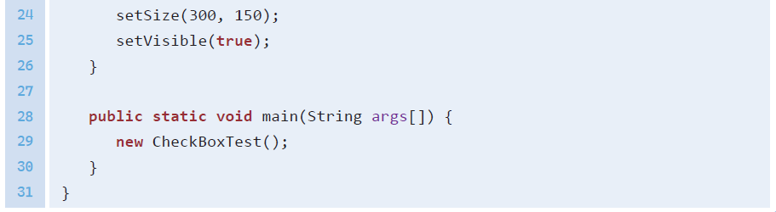
예제: 체크 박스 사용하기

Slide 30
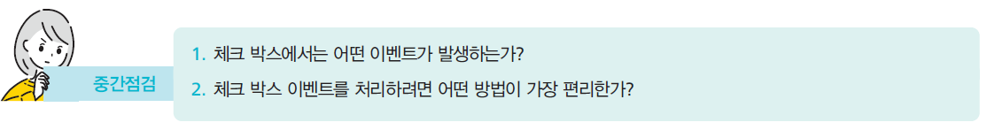
중간점검

Slide 31
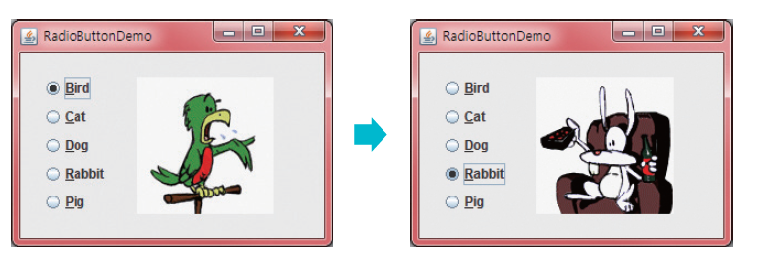
라디오 버튼
라디오 버튼(radio button)은 체크 박스와 비슷하지만 하나의 그룹 안에서는 한 개의 버튼만 선택할 수 있다는 점이 다르다. 만약 하나의 라디오 버튼을 클릭하면 다른 버튼은 자동적으로 선택이 해제된다.

Slide 32
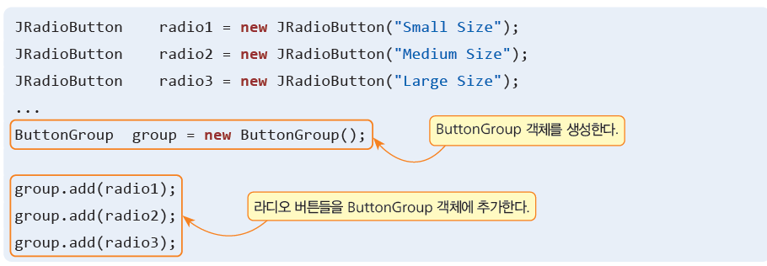
라디오 버튼
라디오 버튼을 만들기 위해서는 두 개의 클래스를 이용한다. 하나는 JRadionButton으로 라디오 버튼을 생성하는 데 사용한다.
또 하나는 ButtonGroup으로 버튼들을 그룹핑하는 데 사용된다.

Slide 33
예제: 커피 주문 화면 만들기
만약 라디오 버튼이 눌려지는 순간, 어떤 작업을 실행하고 싶다면 액션 이벤트를 처리하면 된다. 코드에서 라디오 버튼이 눌려졌는지를 검사하고 싶다면 isSelected()를 사용한다. 만약 강제적으로 어떤 버튼을 선택되게 하려면 doClick()을 사용한다.
커피의 크기를 선택하는 다음과 같은 화면을 라디오 버튼을 이용하여서 생성하여 보자.

Slide 34
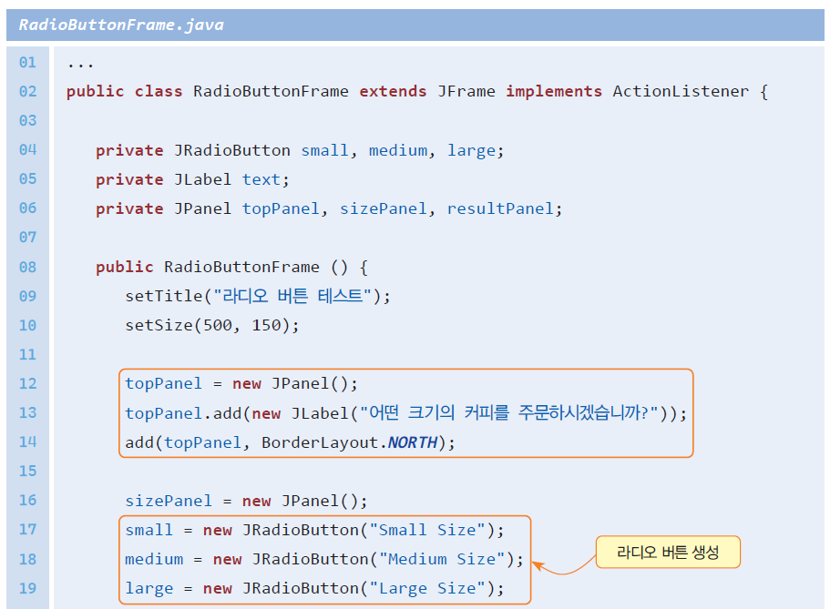
예제: 커피 주문 화면 만들기

Slide 35
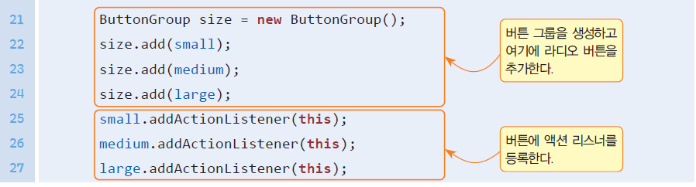
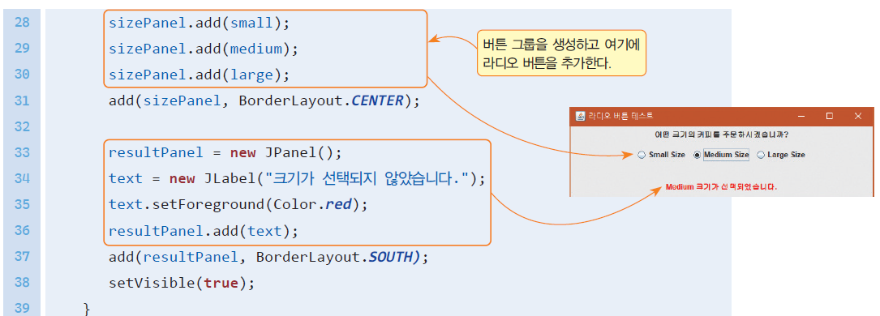
예제: 커피 주문 화면 만들기

Slide 36
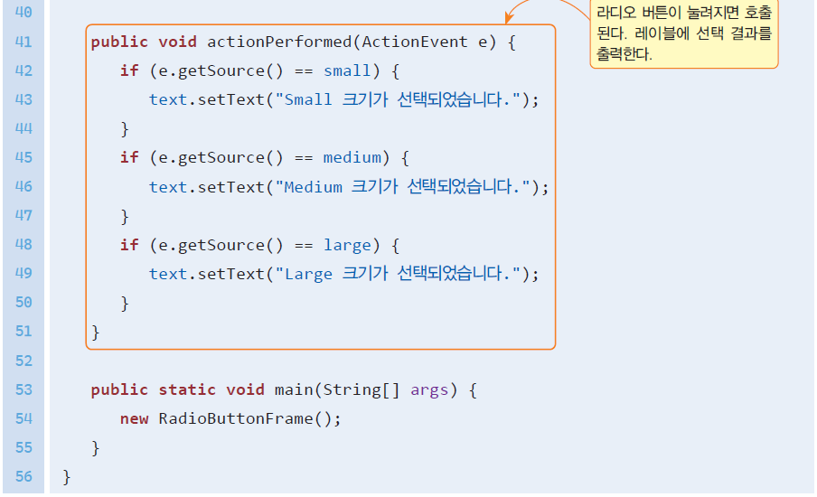
예제: 커피 주문 화면 만들기

Slide 37

중간점검

Slide 38
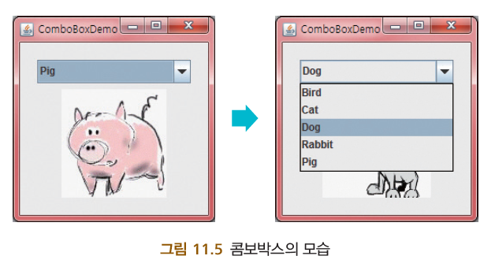
콤보박스
콤보 박스(combo box)도 여러 항목 중에서 하나를 선택하는 데 사용할 수 있다. 콤보 박스는 텍스트 필드와 리스트의 결합이다. 사용자는 콤보 박스의 텍스트를 직접 입력할 수도 있고 리스트에서 선택할 수도 있다.

Slide 39
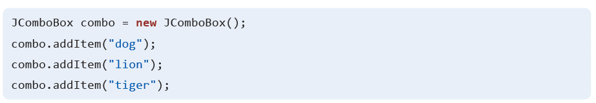
콤보박스
콤보 박스를 생성하기 위해서는 먼저 생성자 중에서 하나를 골라서 호출하여야 한다. 생성자는 비어 있는 콤보 박스를 생성한다. 여기에 항목을 추가하려면 addItem() 메소드를 사용한다.

Slide 40
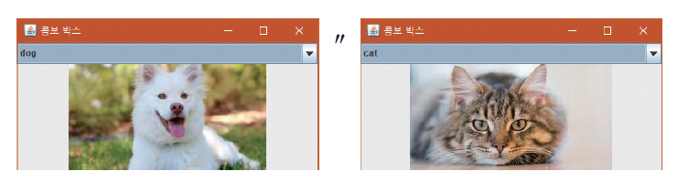
예제: 콤보 박스를 사용하여 이미지 선택하기
사용자가 콤보 박스에서 하나의 이미지를 선택하면 이것을 화면에 표시하는 프로그램을 작성해보자.

Slide 41
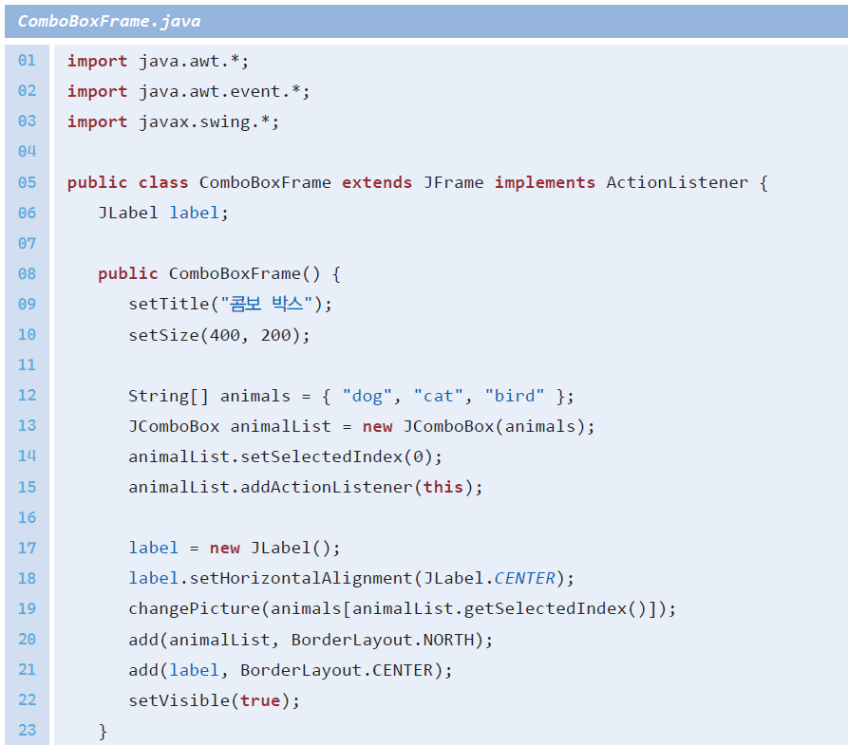
예제: 콤보 박스를 사용하여 이미지 선택하기

Slide 42
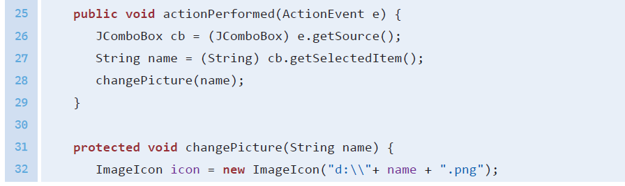
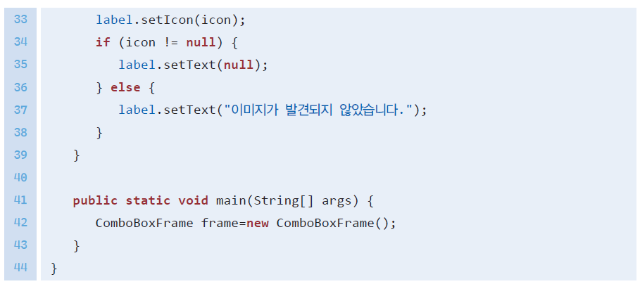
예제: 콤보 박스를 사용하여 이미지 선택하기

Slide 43
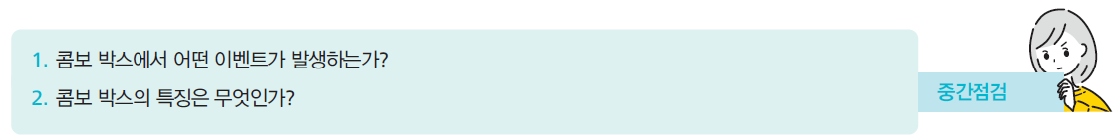
중간점검

Slide 44
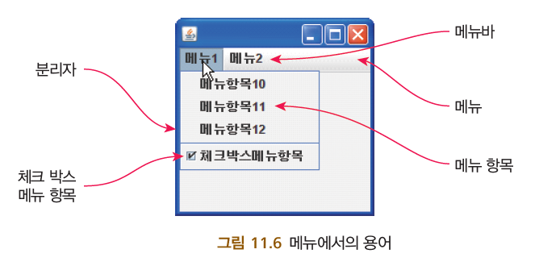
메뉴 붙이기
메뉴바는 윈도우 상단에 위치하면서 여러 개의 메뉴를 가지고 있다. 팝업 메뉴는 사용자가 팝업이 가능한 컴포넌트 위에서 마우스 오른쪽 버튼을 누르면 그 위치에 등장한다.
메뉴 항목은 이미지나 텍스트를 가질 수 있다

Slide 45
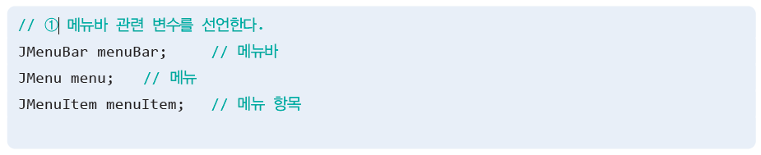
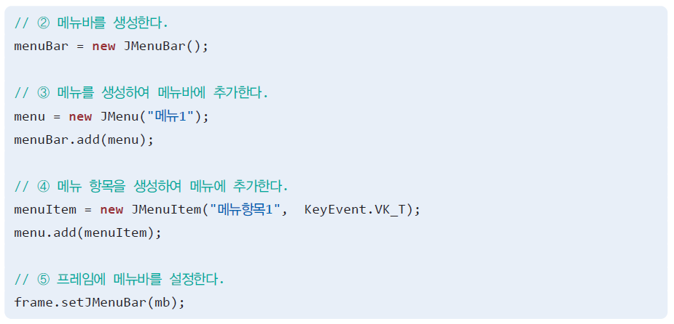
메뉴생성 절차

Slide 46
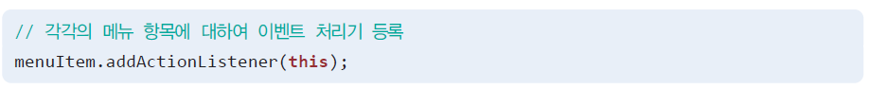
메뉴 이벤트 처리
각 메뉴 항목에 대하여 액션 이벤트를 처리해주면 된다

Slide 47
예제: 메뉴 생성하기
프레임을 생성한 후에 메뉴바를 붙인다. 메뉴바에는 5개의 메뉴를 생성하여 추가하고 첫 번째 메뉴에 다양한 메뉴
항목들을 생성하여 추가하여 보자.

Slide 48
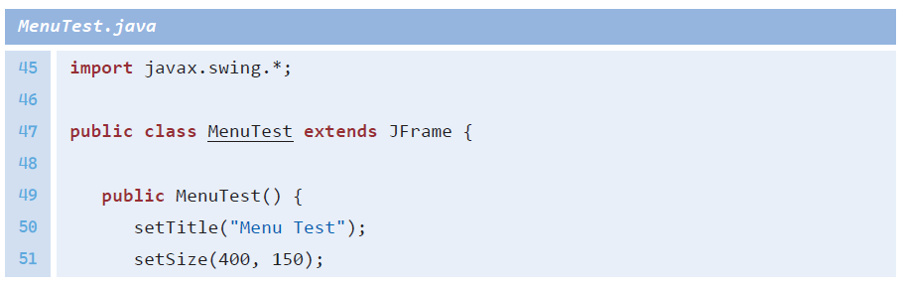
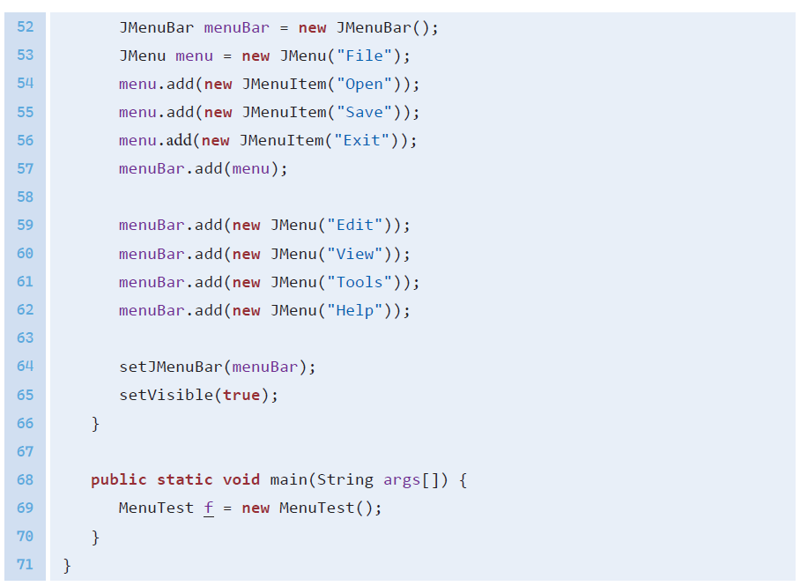
예제: 메뉴 생성하기

Slide 49
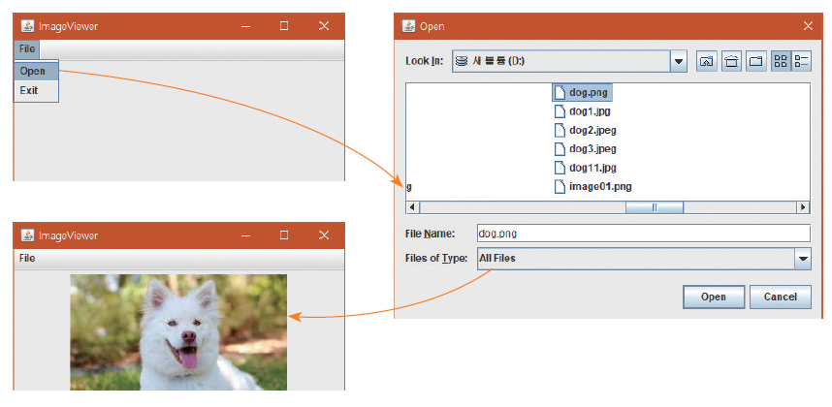
예제: 이미지 뷰어 만들기
메뉴와 레이블을 이용하여서 이미지를 화면에 보여주는 프로그램을 작성해보자. “Open”과 “Exit”로 이루어진 메뉴를 만들고 “Open” 메뉴를 선택하면 다음과 같이 파일을 선택하는 대화 상자가 나타난다. 이미지 파일이 선택되면 이것을 레이블을 이용하여 화면에 표시한다.

Slide 50

예제: 이미지 뷰어 만들기

Slide 51


예제: 이미지 뷰어 만들기

Slide 52

중간점검

Slide 53

슬라이더
슬라이더(slider)는 사용자가 특정한 범위 안에서 하나의 값을 선택할 수 있는 컴포넌트이다.

Slide 54


슬라이더와 이벤트 처리

Slide 55

예제
다음 예제에서는 슬라이더를 움직이면 표시되는 이미지의 크기가 변경된다.

Slide 56


예제

Slide 57

예제

Slide 58

중간점검

Slide 59

Mini Project: 피자주문
피자를 주문할 수 있는 애플리케이션을 작성하여 보자. 다음의 스케치를 참조하라.

Slide 60
Mini Project: 입회원서
다음과 같은 동아리 입회원서 형식을 스윙 컴포넌트를 사용하여 제작해보자. GUI는 “Window-Builder”를 사용하여 비주얼하게 작성하여도 된다.

Slide 61

Summary
스윙 컴포넌트들은 계층적인 구조로 되어 있다. 거의 모든 스윙 컴포넌트의 부모 클래스는 JComponent로서 컴포넌트의 모양, 크기, 위치을 변경할 수 있는 많은 메소드들을 제공한다.
JLabel을 이용하여 문자열이나 이미지를 표시할 수 있다. 폰트는 변경 가능하다.
JCheckBox는 선택과 선택해제의 두 가지의 상태를 가지는 특수한 버튼이다.
JRadioButton은 여러 개의 버튼 중에서 오직 하나의 버튼만 선택되는 특수한 버튼이다.
JTextField는 한 줄의 문자열을 입력받을 때 사용한다. 사용자가 <Enter> 키를 누르면 액션 이벤트가 발생한다.
JTextArea는 여러 줄의 문자열을 입력할 수 있는 영역을 제공한다.
JSlider는 사용자가 일정 범위의 수치값을 마우스로 입력하게 해주는 컴포넌트이다.
Change 이벤트는 컴포넌트에 어떤 변화가 일어날 때 발생하는 이벤트이다.
JList는 여러 개의 아이템을 리스트 형식으로 보여주고 사용자가 그 중에서 하나를 선택하도록하는 컴포넌트이다.

Slide 62

Q & A

